Slide 1
行为金融学 B部分
尼古拉斯·巴贝里斯
耶鲁大学管理学院
2023年2月

Slide 2
心理学与金融
心理学可以帮助我们更好地理解哪些金融现象？
决策心理学
关键思想：
前景理论
歧义厌恶
信仰心理学
关键思想：
相信小数定律
保守主义
信念坚持和确认偏差
可用性启发式
过度自信
情感的影响

Slide 3
前景理论
前景理论中的损失厌恶成分与以下因素相关：
股权溢价之谜
历史上未参与股票市场
股权溢价之谜
在过去的一个世纪里，美国股市的平均回报率远高于国库券
差异大得令人费解
损失厌恶可能有助于解释这一点
不参与
例如，1984 年，只有 28% 的美国家庭接触过股票市场
再次，损失厌恶可能发挥了作用

Slide 4
题外话：不参与
还有其他心理学方法可以解决不参与问题
其中之一是基于信任
对 1,943 个荷兰家庭的调查显示，信任度较低的家庭在股市的投资较少
吉索、萨皮恩扎、津加莱斯 (2008)
信任度是通过调查问题来衡量的：
“一般来说，您认为大多数人是值得信任的，还是在与人打交道时必须小心谨慎？”

Slide 5
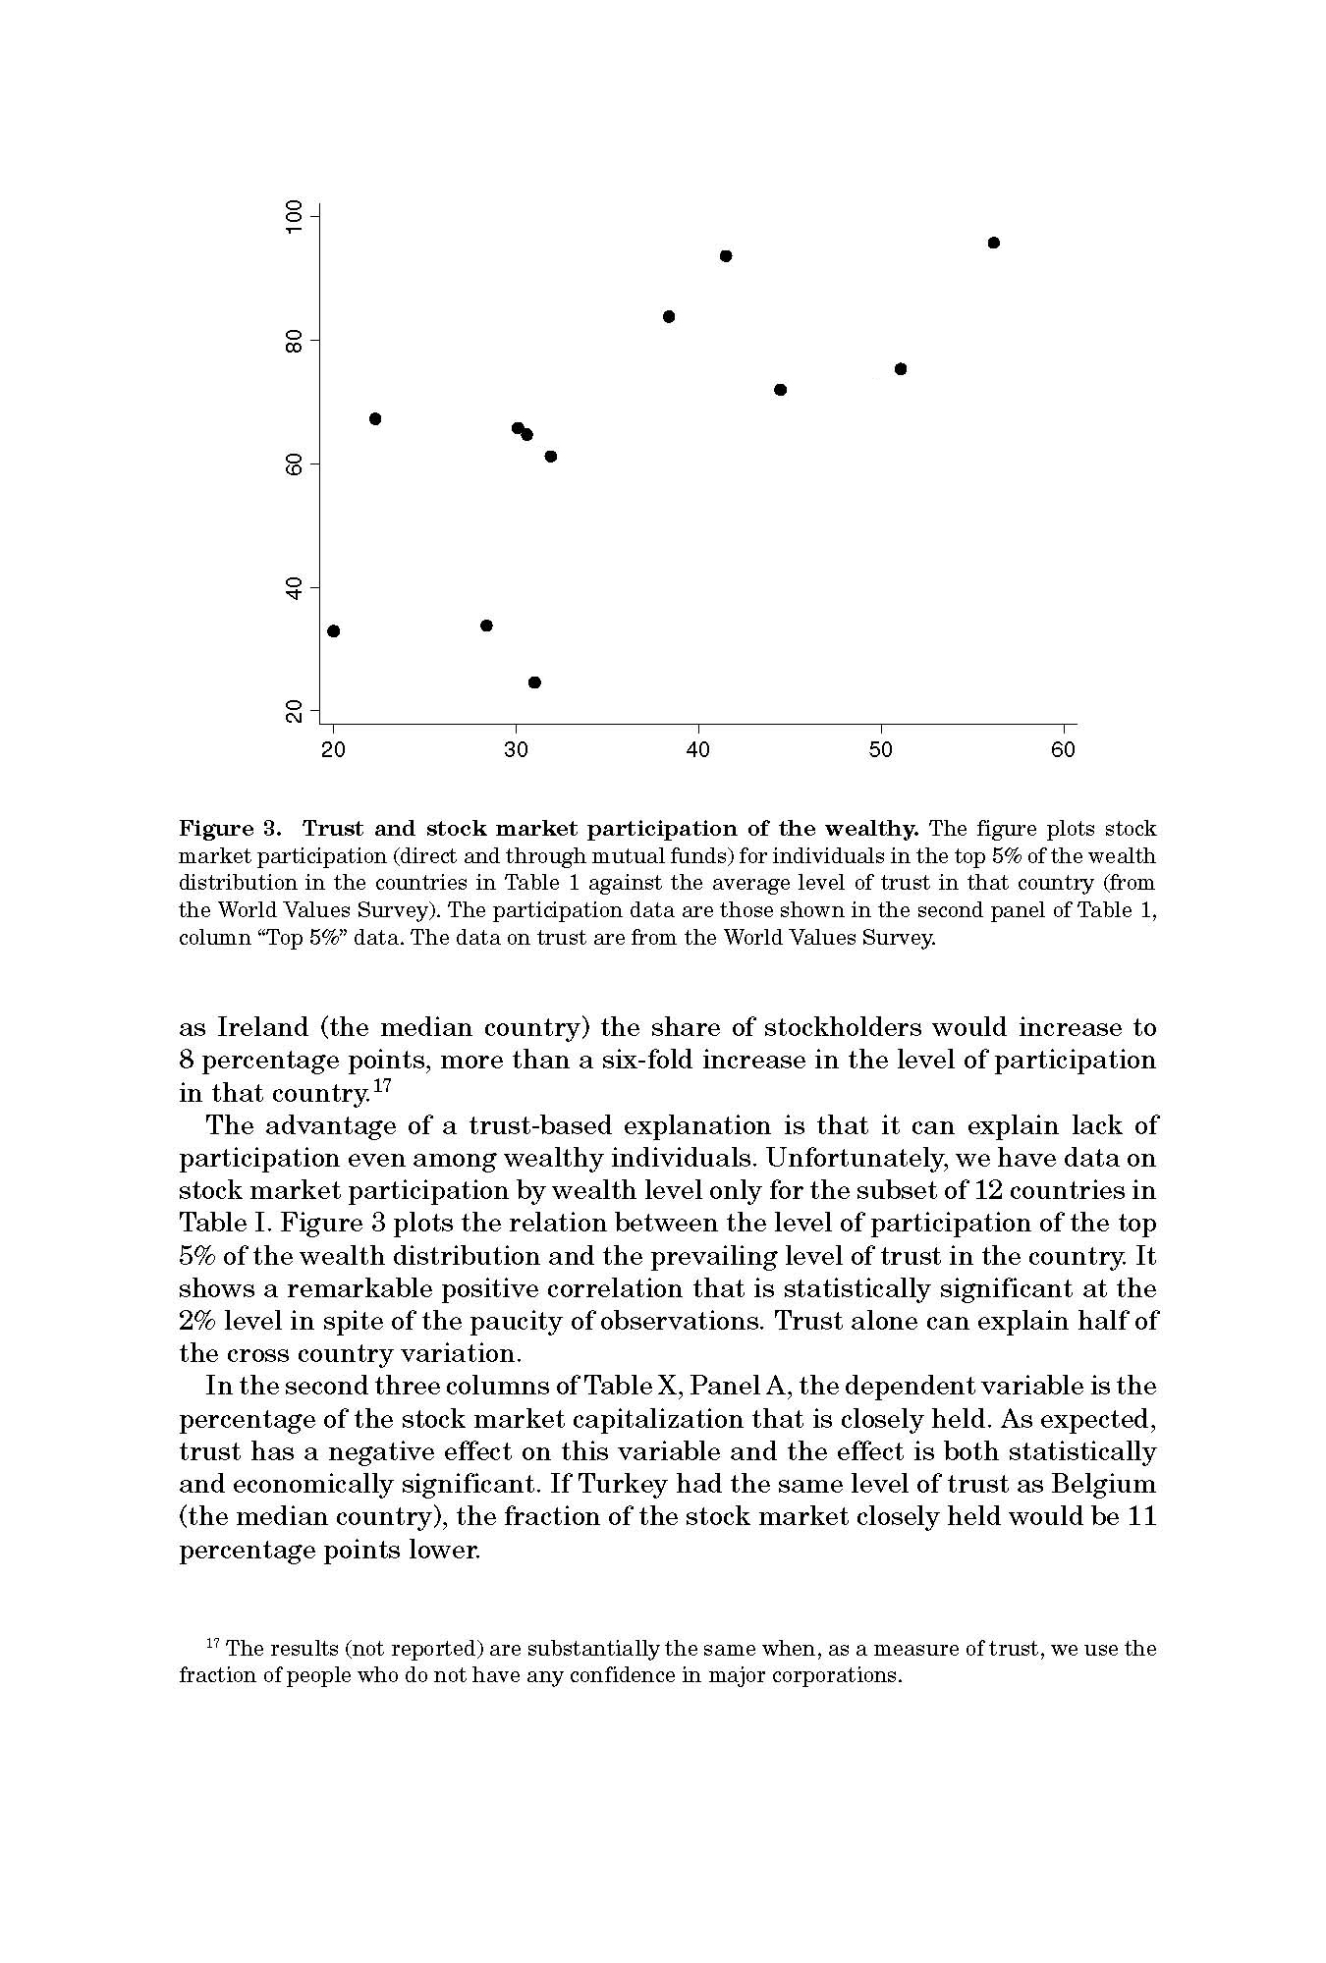
题外话：不参与
信任也解释了跨国股市参与率的差异
我们。
瑞典
英国。
荷兰
丹麦
法国
瑞士
伊塔里
股市参与度达到5%
德国
希腊
奥地利
西班牙
相信

Slide 6
题外话：不参与
另一种心理学上的不参与方法是基于经验经验效应
在做出决策时，我们应该查看所有过去的数据并得出适当的推论
越来越多的证据表明，人们过于看重他们亲身经历的数据
例如，某人一生中亲身经历的股市回报会影响
他们参与股市的可能性
以及他们在参与后投资的金额
Malmendier 和 Nagel (2011)

Slide 7
前景理论
前景理论的“概率加权”成分也做出了有趣的预测
正偏斜，即“彩票式”资产将被高估并获得较低的平均回报
负偏斜资产将被低估并获得较高的平均回报
Barberis 和 Huang (2008)
这些想法有许多应用

Slide 8
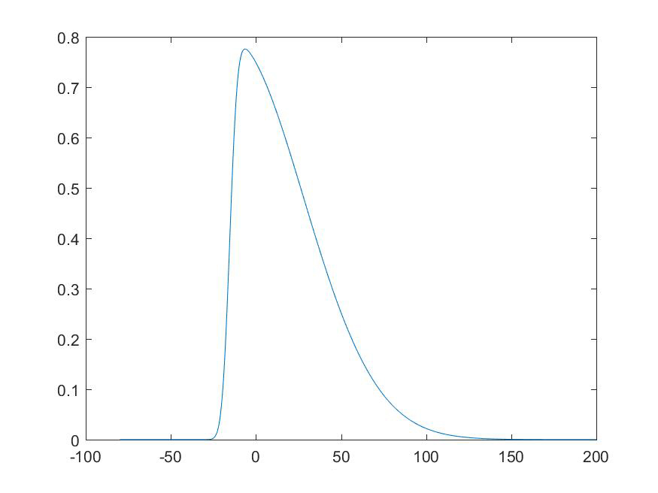
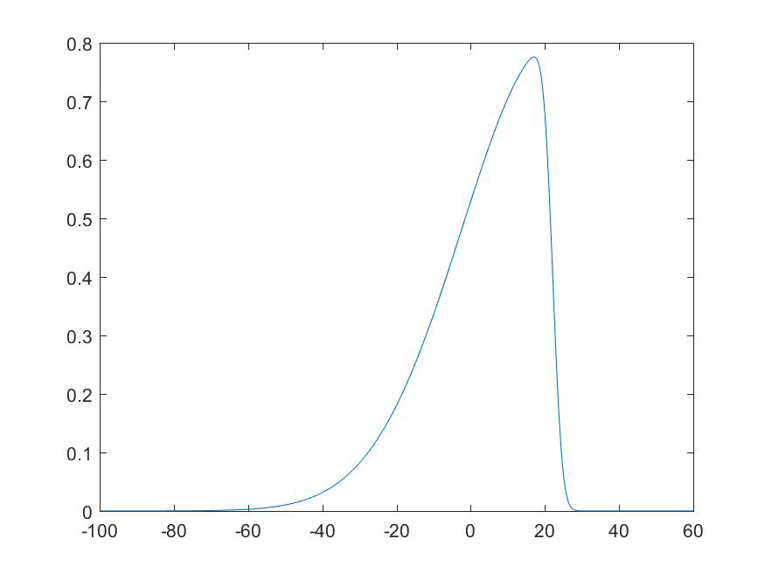
前景理论
正偏度
负偏度
概率
回报
概率
回报

Slide 9
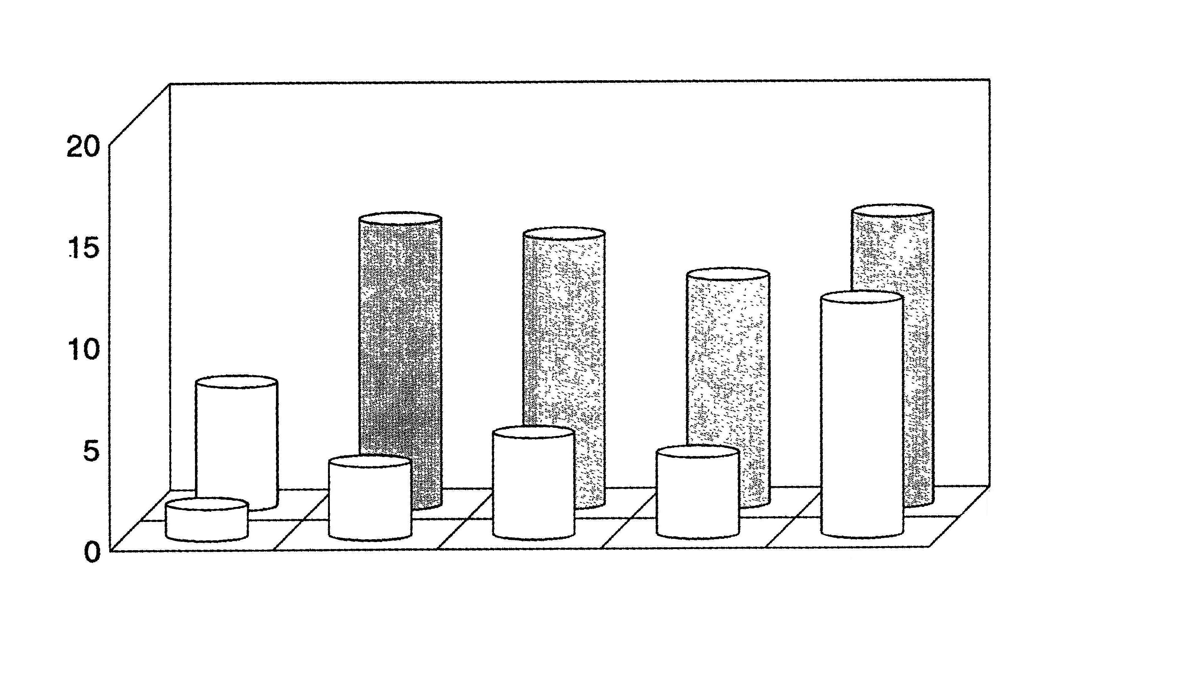
前景理论
应用
IPO 股票发行后 5 年的平均回报率出人意料地低
但请注意，发行后 5 年的回报分布也高度正偏斜
年化百分比回报率
非发行人
第一年
第二年
第三年
第四年
第五年
IPO

Slide 10
前景理论
应用，续
正偏斜资产的吸引力还可以解释：
困境股票、场外交易股票、高波动性股票以及股票虚值期权的低平均回报
创业的流行
负偏斜资产的低估可以解释：
整体股市的高平均回报
预测股票回报
我们能直接检验最初的预测吗？
即正偏度越高的股票平均回报越低
Boyer、Mitton、Vorkink (2010) 使用回归模型预测偏度，证实了这一预测
使用过去的特质波动率和偏度、过去的回报和过去的换手率作为预测变量

Slide 11
模糊厌恶
模糊厌恶预示着高股权溢价
同样，也预示着不参与股市
这两个预测都与美国历史经验一致
它还预测，“不确定性”更高的股票应该获得更高的平均回报
不幸的是，到目前为止，很少有证据支持这一预测
例如，分析师分歧越大的股票平均回报越低

Slide 12
小数定律信念
对小数定律的信念导致人们过度推断过去的趋势
在投资背景下
如果一项资产、资产类别或基金最近的回报高于平均水平，一些投资者会高估其未来回报
如果一项资产、资产类别或基金最近的回报低于平均水平，一些投资者会低估其未来回报
过度推断是行为金融学中最重要的思想之一，具有许多应用
股市波动
股市的时间序列可预测性
许多资产类别的动量和反转
资产泡沫的形成和破裂

Slide 13
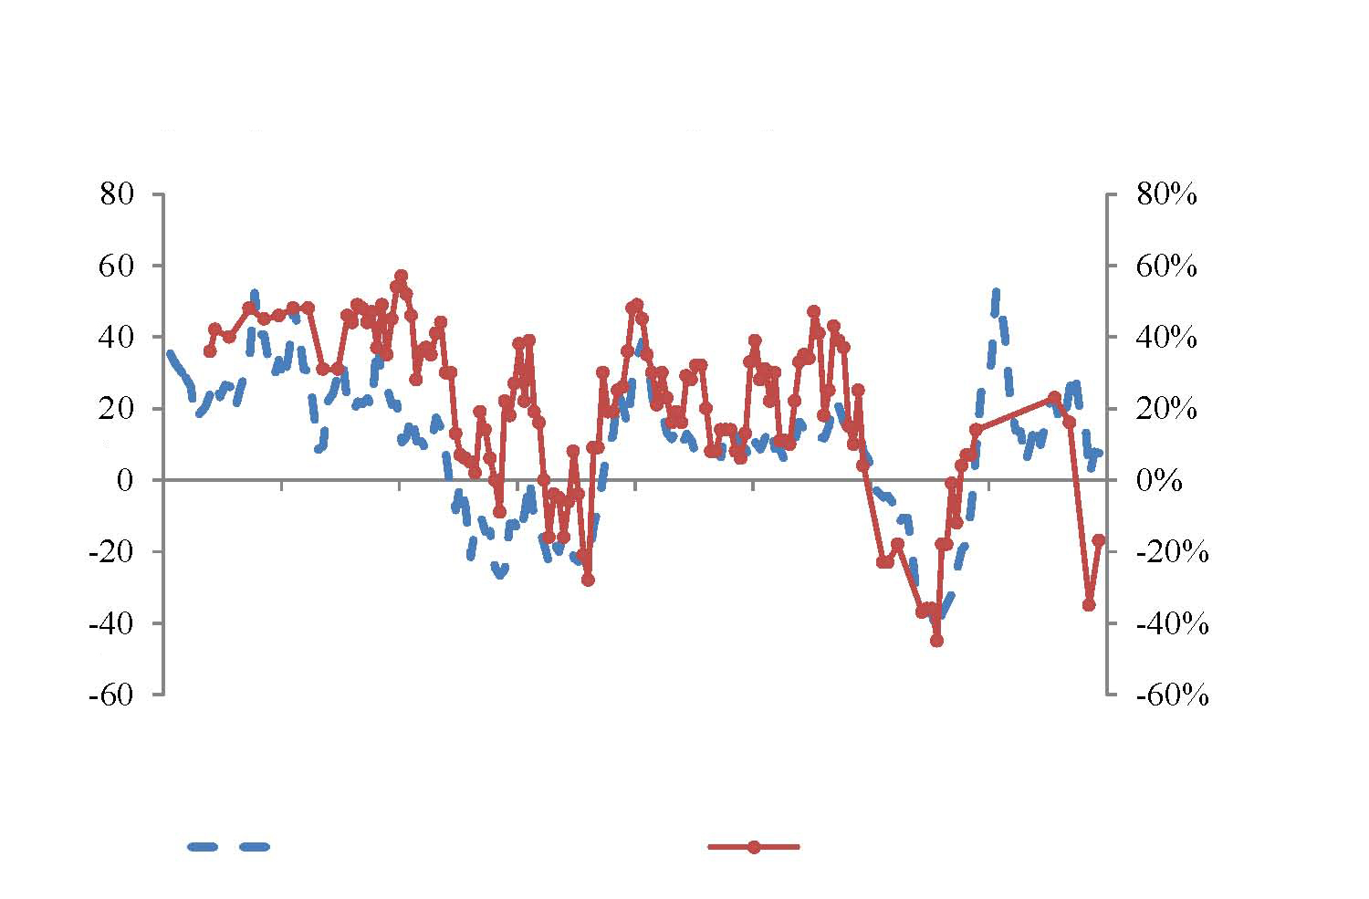
过度推断
从个人和机构收集的调查数据提供了过度推断的证据
Greenwood 和 Shleifer (2014)
在过去回报良好（不佳）之后，投资者预期持续良好（不佳）的回报
但这些信念是不正确的
过去股市回报在解释调查预期中的作用
实线表示 CRSP VW 股票指数的 12 个月滚动名义回报。带圆圈的线表示盖洛普调查中看涨投资者所占的百分比。
盖洛普看涨百分比 - 看跌百分比
过去股票回报
1996年1月
1998年1月
2000年1月
2002年1月
2004年1月
2006年1月
2008年1月
2010年1月
滞后12个月回报
盖洛普调查预期

Slide 14
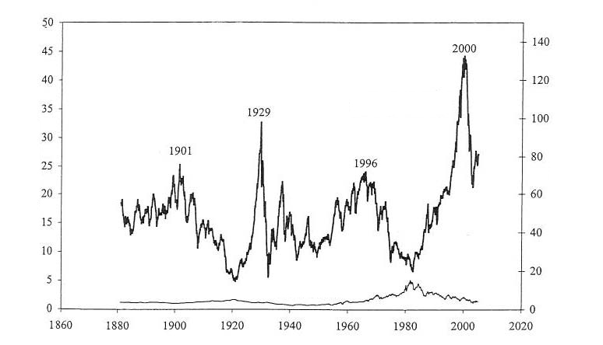
过度推断
股市波动
几十年来，美国股市的市盈率波动很大
但事实证明，很难用理性的理由来解释这些波动
例如，由于对未来现金流、利率或风险的预测合理变化
市盈率
市盈率
利率
利率

Slide 15
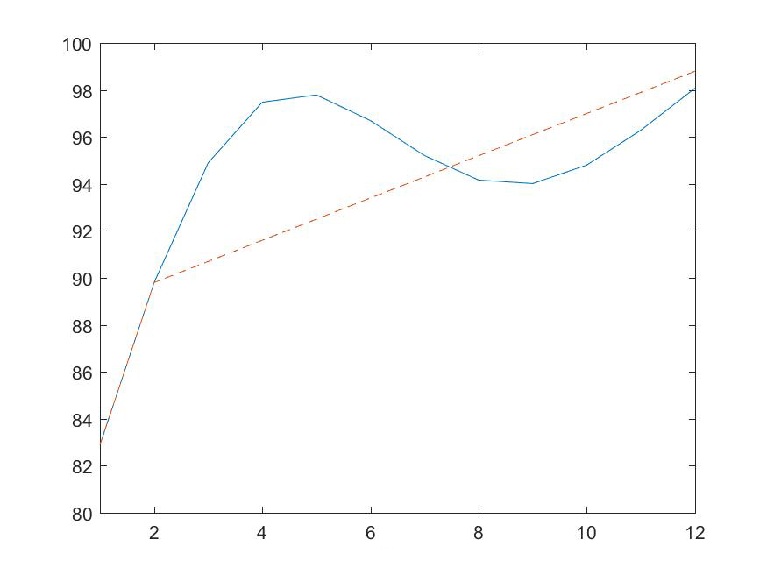
过度推断
股市波动，ctd。
行为方法：一些投资者推断过去回报的模型可以解释股市波动
巴贝里斯·格林伍德·金·施莱弗 (2015、2018)
下图显示了在这种经济形势下，随着现金流利度的上升，风险资产的价格走势
价格
时间

Slide 16
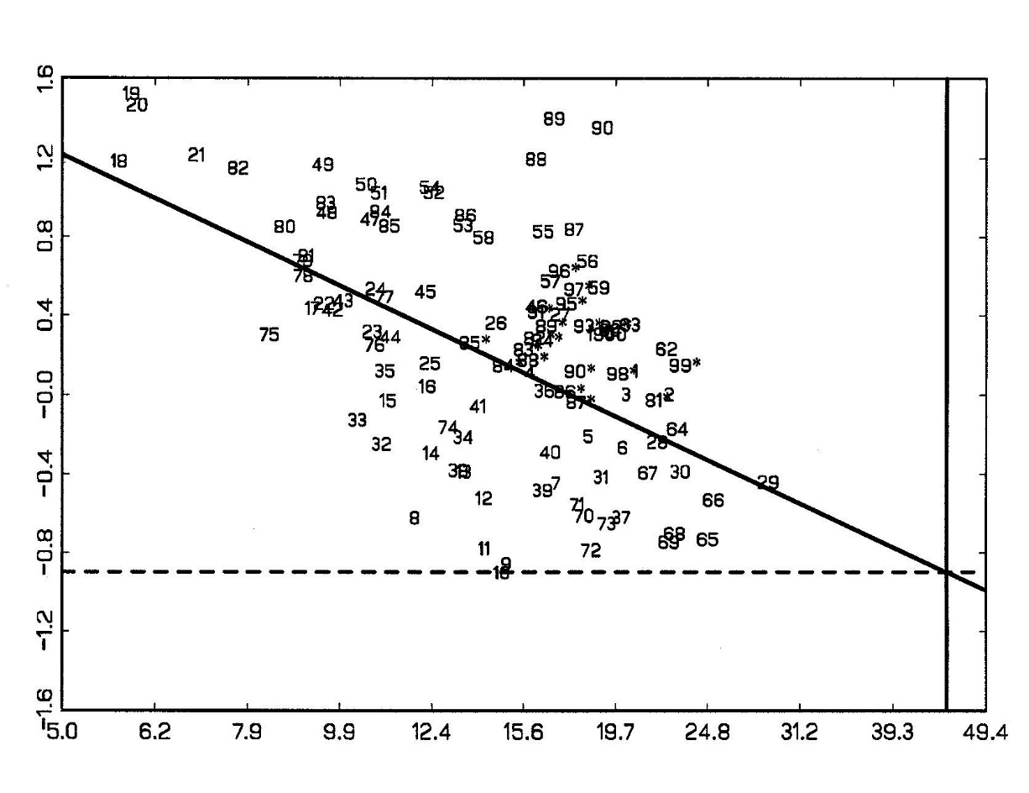
过度推断
时间序列可预测性
美国股市总体市盈率对市场后续时间序列的回报产生负面预测
收益的过度推断可以解释这种模式
10 年价格增长 vs P/10 年 MA(E)
10年价格增长
2000年为44.9
P/10年期MA(E)

Slide 17
过度推断
动量和逆转
股票过去 6 个月的回报率正向预测其后续回报率
股票过去 3 年的回报率与其后续回报率呈负相关
过度推断是解决这些事实的主要行为金融方法

Slide 18
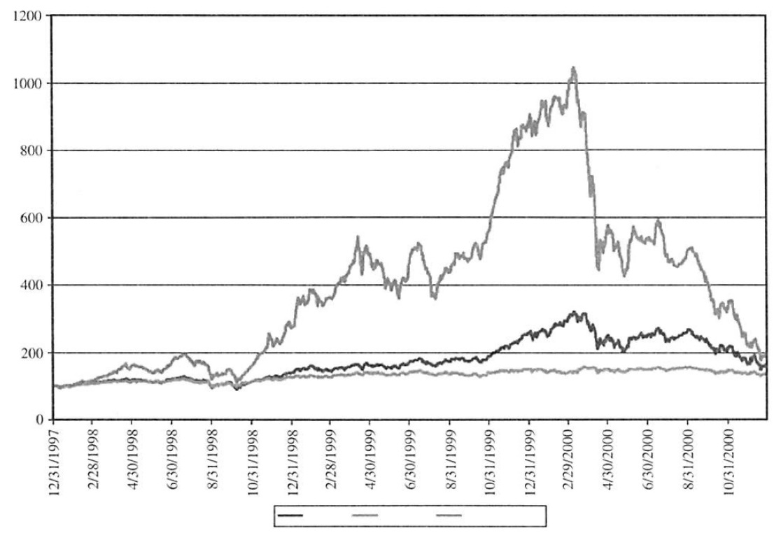
过度推断
气泡
剧集内容：
资产价格急剧上涨，然后暴跌
在价格上涨期间，人们谈论的可能是估值过高和交易量过大
过度外推是有关泡沫形成和破裂的主要行为金融理论
Kindleberger (1977)、Barberis 等人。（2018年）
纳斯达克
标准普尔 500 指数
互联网索引

Slide 19
保守主义、信念坚守
保守主义和信念坚持预示着投资者对重要新闻公告的反应可能会比较迟缓
例如，收益公告
从历史上看，确实有证据表明，投资者对盈利公告的反应不足
“盈利公告后漂移” (Bernard and Thomas, 1989)

Slide 20
保守主义、信念坚守
盈利公告发布后的漂移
根据公司最近公布的盈利意外程度对它们进行排名
出现正面（负面）意外的公司随后表现良好（不佳）
从理性金融角度很难解释
预公告期
SUE十分位数
公告后时期
SUE十分位数
相对于收益公告日的交易日事件时间

Slide 21
过度自信
过度自信意味着
对自己预测的准确性过度自信
对自己的能力和前景过于乐观
它与多种金融现象有关
一些投资者的过度交易，以及更普遍的金融市场交易量过大
主动管理的偏好
并购活动过度
定价过高和泡沫

Slide 22
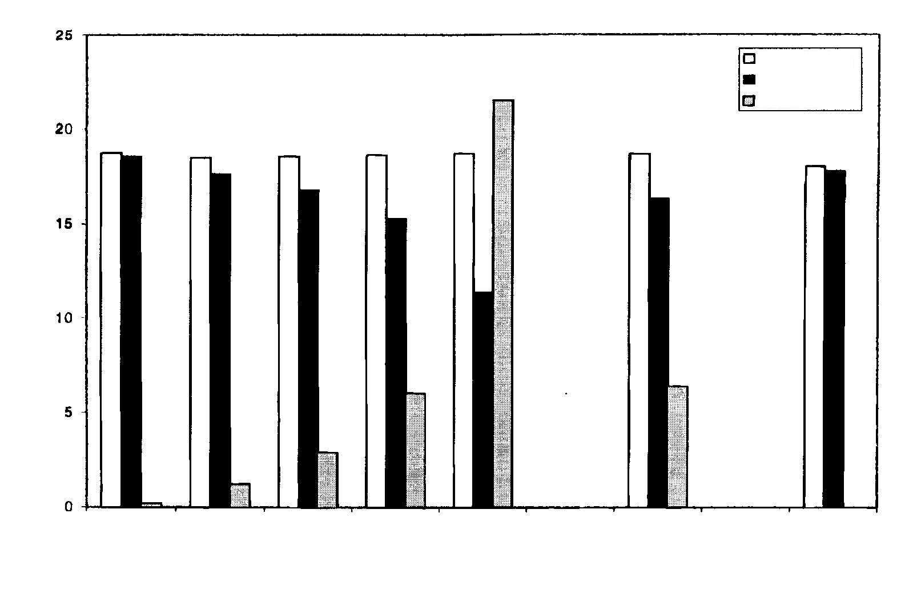
过度自信
过度交易
Barber 和 Odean (2000) 使用一家大型折扣经纪公司六年的数据发现，平均而言，个人的表现低于一系列基准
交易最多的人，表现最差
过度自信提供了一种可能的解释
总回报
净回报
周转
年度回报率/月营业额百分比
1（低营业额）
2
3
4
5（高周转率）
普通个人
标准普尔 500 指数
指数
基金
个人投资者按月成交量划分的五分位数

Slide 23
过度自信
过度交易，ctd。
测试 1：
Grinblatt 和 Keloharju (2009) 获得了芬兰投资者的交易记录，同时也衡量了每个交易者的过度自信
根据 18 岁服兵役前的心理和能力测试
发现过度自信和交易活动强度之间存在显著联系
测试 2：
心理学家发现，男性平均比女性表现出更多的过度自信
预测男性应该进行更多交易，平均回报率更低
预测在原始数据集中得到证实

Slide 24
过度自信
交易量高
如果不诉诸过度自信之类的因素，就很难理解整体交易量如此之高
在一个完全理性的经济中，交易相对较少
人们从其他人的交易意愿中推断出负面信号
过度自信提供了摆脱僵局的出路

Slide 25
过度自信
主动管理之谜
扣除费用后，主动管理型共同基金的平均表现不如指数基金
因此，主动型基金的受欢迎程度是一个谜
过度自信是理解它的一种方式
还有其他解释吗？

Slide 26
过度自信
并购活动过度
为什么会有如此多的收购，而平均而言却没有证据表明它们创造了价值？
平均而言，与对照组相比，投标人的股票在事件发生后的三年内贬值
CEO过度自信是一个可能的解释
“许多管理层在童年时期就过度接触了这样的故事：被囚禁的英俊王子在美丽公主的吻下从蟾蜍的身体中被释放出来。因此，他们确信他们的管理之吻将为目标公司的盈利能力创造奇迹……我们观察到许多吻，但很少出现奇迹。尽管如此，许多管理公主仍然对她们的吻的未来效力充满信心——即使在她们公司的后院已经充满了毫无反应的蟾蜍之后。”
（沃伦·巴菲特，《伯克希尔·哈撒韦公司年报》，1981 年）

Slide 27
过度自信
过度的并购活动，等等。
一项研究发现，过度自信的首席执行官持有高管股票期权的时间比标准行使模型建议的时间要长
发现：
这些经理进行更多收购
尤其是，他们进行更多“多元化”收购
市场对这些管理者的收购公告反应更为负面
另一项基于新闻报道的过度自信测量也得出了类似的结果
来源：Malmendier和Tate（2008）

Slide 28
情怀
情感感受
有证据表明，影响情绪的外部刺激反过来会影响股票价格
刺激：足球
如果国家足球队在世界杯比赛中失利，第二天该国股市就会表现不佳（Edmans、Garcia、Norli，2007）
刺激：阳光
股市在阳光明媚的日子里表现更好（Hirshleifer 和 Shumway，2003）

Slide 29
情怀
认知感受
如果投资者表现出“单纯曝光”效应，他们将不成比例地投资于：
国内股市
本地总部股票
自有公司股票
个人投资者确实对这些资产表现出令人惊讶的偏好

Slide 30
题外话：多元化不足
还有其他心理学方法来思考多元化不足的问题
其中之一是基于忠诚的理念
例如，大量配置自有公司股票可能是出于忠诚感
Cohen (2009) 提出了与此一致的证据
类似地，本土偏好之谜可以用对祖国的忠诚，即爱国主义来解释
发现本土偏见在人们更爱国的国家更为明显
莫尔斯和希夫（2009）

Slide 31
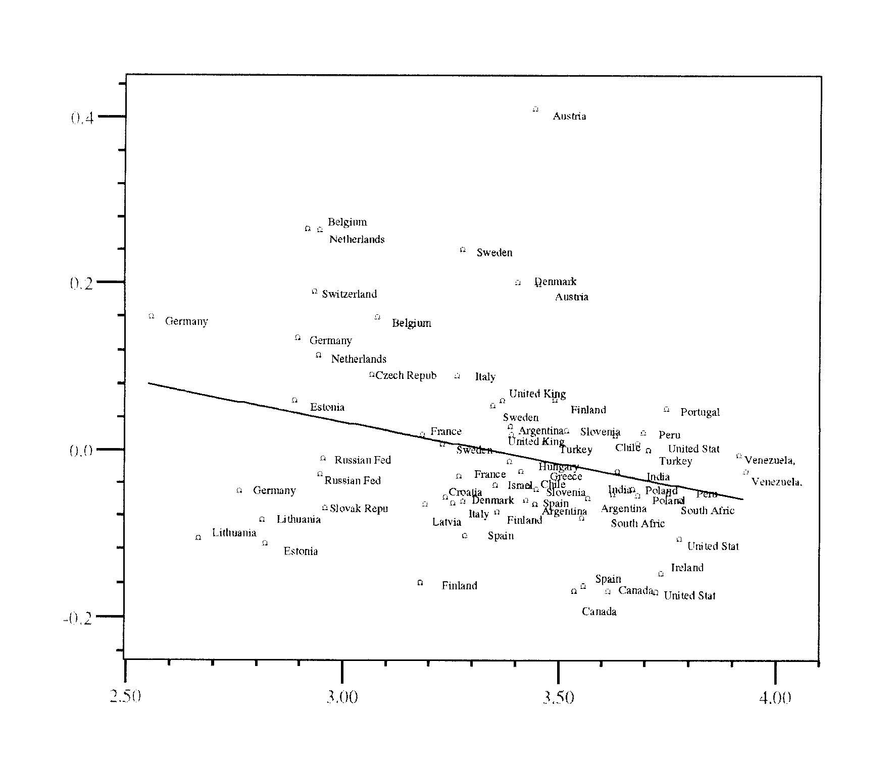
题外话：多元化不足
来源：莫尔斯和希夫（2009）
外资持股比例
爱国主义分数

Slide 32
对行为金融学的批评
批评一
该领域“缺乏纪律”
“找到符合事实的心理学太容易了”
回复：
强调新预测的检验

Slide 33
对行为金融学的批评
批评二
“聪明的交易者肯定会迅速消除非理性人士对价格的任何影响”
回复：
基金经理在试图利用错误定价时面临风险
例如，短期内错误定价恶化的风险
套利有限制

Slide 34
套利的限制
示例：双股
拥有相同现金流但在不同地点交易的股票
例如。，荷兰皇家壳牌
荷兰皇家集团主要在荷兰和美国进行交易，拥有 60% 的现金流
壳牌主要在伦敦交易，拥有 40% 的现金流
应该发现
市场价值（荷兰皇家）
市值（壳牌）
但不要！
= 1.5

Slide 35
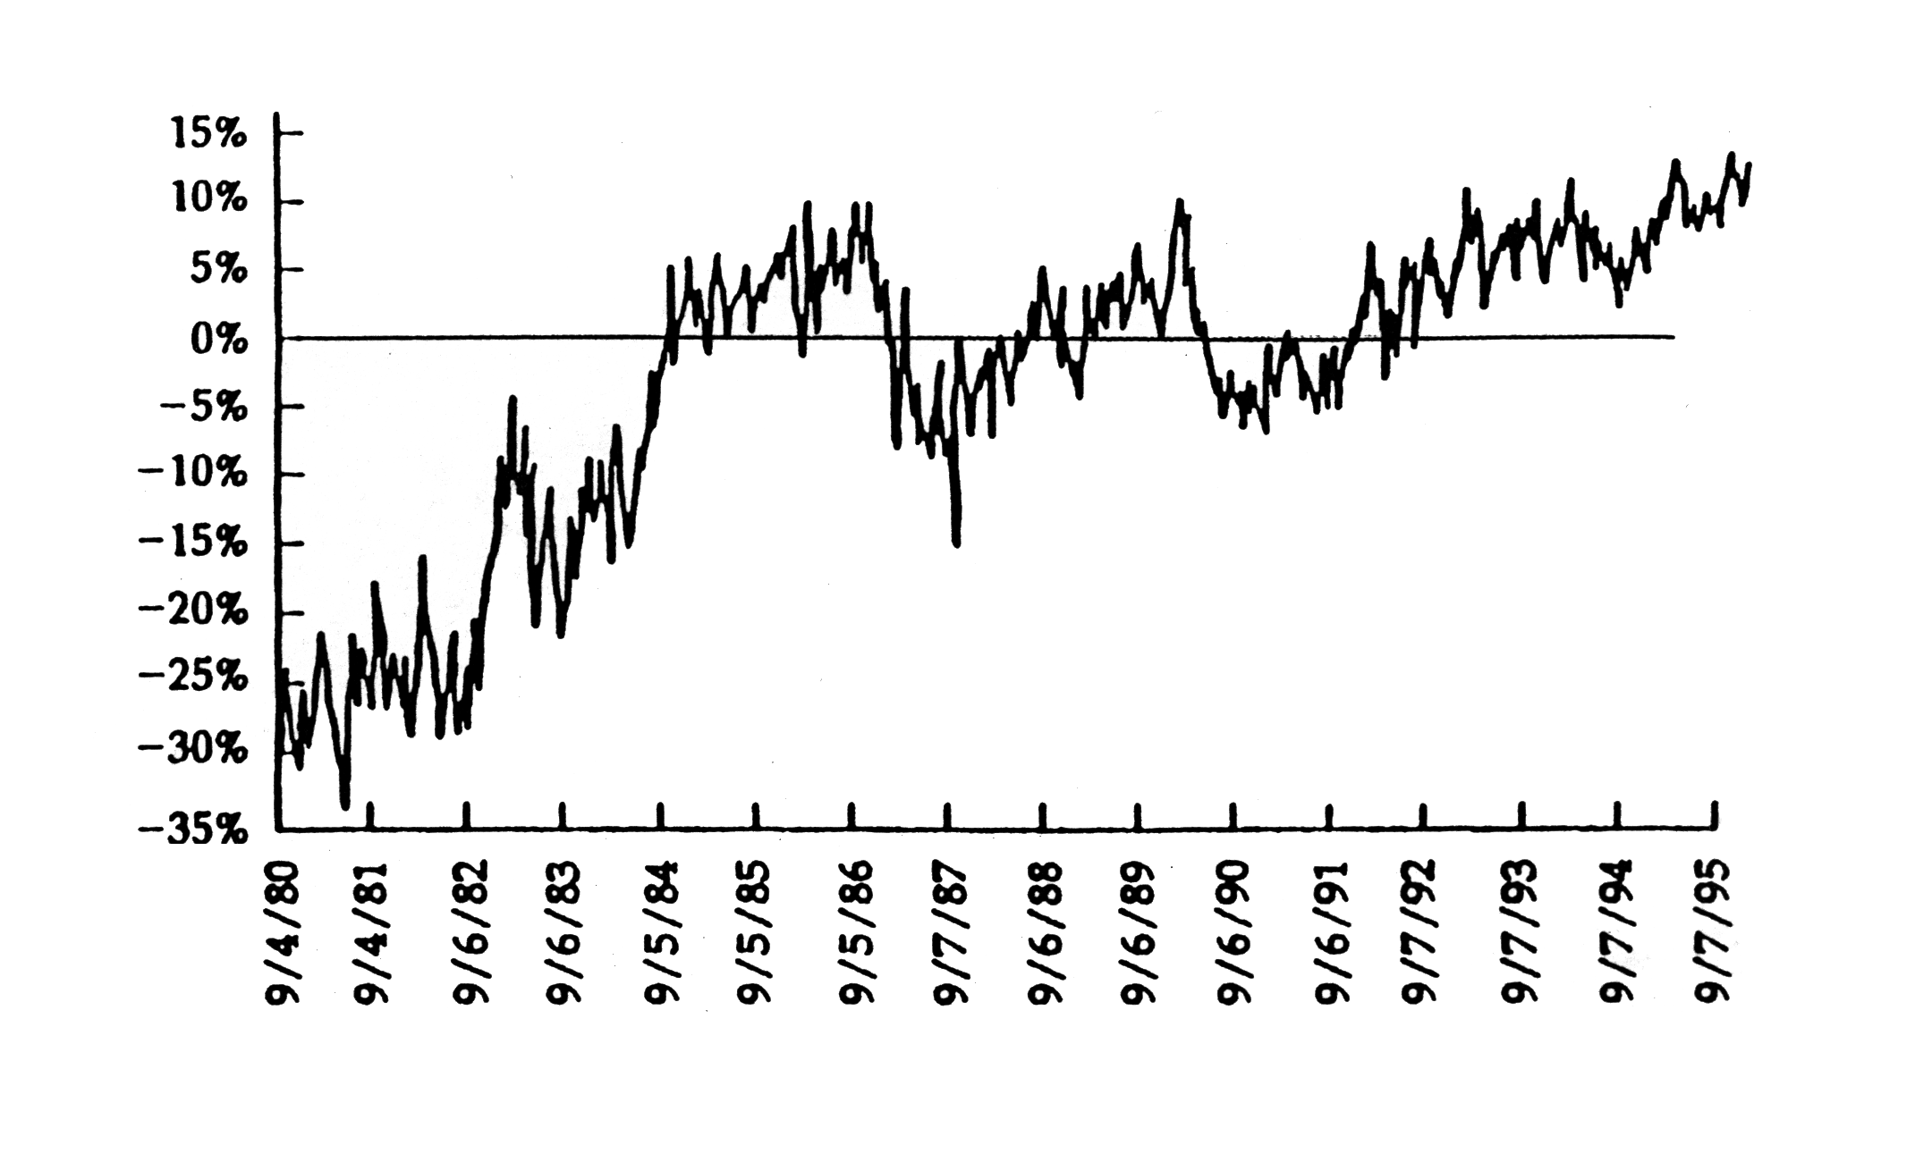
套利的限制
荷兰皇家壳牌公司与平价偏差
百分比偏差

Slide 36
规范行为金融学
我们如何帮助人们克服偏见并做出更好的决定？
意识到偏见是第一步
一些明确的消除偏见的技术也是有效的
例如，对于过度自信，问“为什么不呢？”或公开解释自己的理由

Slide 37
规范行为金融学
制度设计可能特别有效
“助推”（Thaler 和 Sunstein，2008）
例如，使用默认选项
两个原则：
不要限制人们可用的选择范围
但要构建一个合理的 default 选项
因为惯性意味着人们可能会选择默认选项
应用：储蓄不足
许多人想把收入的很大一部分存起来，但却做不到
行为假设：自我控制问题
一个解决方案是将退休计划从“选择加入”改为“选择退出”
对缴费率产生重大影响

Slide 38
概括
越来越多的证据表明，行为金融思想在许多重要的金融现象中发挥着核心作用
资产市场波动、投资策略表现、交易量、并购活动、泡沫……
最重要的概念是：
过度推断、过度自信和前景理论
进一步阅读：
《行为金融学概述》（Barberis 和 Thaler，2003 年）
“基于心理学的资产价格和交易量模型”（Barberis，2018）
《思考，快与慢》（卡尼曼，2011）

